Slide 1
Конструирование программного обеспечения
(2019-2020)
Лекция 1
Введение
к.т.н. Гринкруг Е.М. (email: egrinkrug@hse.ru)
Software Engineering

Slide 2
Первое знакомство
Курс: «Конструирование программного обеспечения» - годовой (два семестра).
Лекции: раз в неделю весь поток
- Гринкруг Ефим Михайлович
Практические занятия: раз в неделю по подгрупам
- Гринкруг Ефим Михайлович
профессор ДПИ ФКН, к.т.н., зам.заведующего базовой кафедрой «Системное программирование» ИСП РАН им. В.П.Иванникова, стаж профессионального программирования 50+ лет...
- Фомичев Михаил Игоревич
ведущий программист Яндекса, аспирант, в прошлом – стипендиат И.Сегаловича, выпускник бакалавриата и магистратуры ДПИ ФКН по специальности «Системная и программная инженерия».
Software Engineering

Slide 3
Контроль и оценивание знаний
За весь курс выставляется итоговая оценка (с обычным округлением):
FinalGrade = min (0.5 * FinalExam + 0.5 * Accumulated; 10), где:
  FinalExam – это оценка за экзамен (тест) в конце курса;
  Accumulated – это накопленная оценка за весь курс.
Accumulated = 0.3 * Semester1 +
0.2 * DPTest +
0.5 * Semester2HW +
0.3 * Seminars, где:
  Semester1 – это оценка за первый семестр (округляется по обычным правилам);
  DPTest – оценка за тест в третьем модуле по теме Design Patterns;
  Semester2HW – средняя оценка за домашние задания второго семестра;
  Seminars – оценка работы студента на практических занятиях.
Software Engineering

Slide 4
Seminars – оценка, выставляемая преподавателем семинаров в конце года и учитывающая активность работы студента на практических занятиях
  присутствие на занятиях без активной практической работы не является основанием для высокой оценки;
  при пассивном посещении всех практических занятий гарантируется оценка 1.
Semester1 =
min (0.3 * Mod1Test + 0.5 * Exam1 + 0.4 * Semester1HW; 10);
  Mod1Test – это оценка за тест 1-го модуля;
  Exam1 –оценка за экзамен (тест) в конце 1-го семестра;
  Semester1HW – это оценка за домашние задания 1-го семестра. В первом семестре предусмотрены два домашних задания: одно в первом модуле (с оценкой HW1) и одно во втором модуле (с оценкой HW2). Соответственно:
Semester1HW =
(HW1 < HW2)? (0.6 * HW1 + 0.4 * HW2) : (0.4 * HW1 + 0.6 * HW2);
Software Engineering

Slide 5
Мы будем стараться обсуждать и использовать самые современные средства и технологии программирования; программа и содержание курса ежегодно соответственно корректируются.
Корректируются и правила оценивания – в целях стимулирования систематических занятий для успешного освоения курса.
Как заниматься:
  Слушать лекции (активно);
  Читать рекомендованную литературу (активно – с компьютером);
  Прорабатывать метериалы семинаров (еженедельно, в классе и дома);
  Выполнять практические задания;
  Читать чужой (желательно - хороший) код;
  Читать профессиональные форумы (они будут указаны);
  Обращать внимание на «тонкости» и думать...
Software Engineering

Slide 6
О названии и содержании курса
Программная инженерия - спектр деятельности по созданию и поддержанию в рабочем состоянии программного обеспечения, куда входят:
  анализ и постановка задачи,
  проектирование программы,
  конструирование программы (построение алгоритмов, разработка структур данных, написание текстов программ, отладка),
  тестирование,
  настройка (конфигурирование),
  доработка и сопровождение.
Конструирование (от лат: construo - строю, создаю) – деятельность, связанная с созданием изделия (продукта). Конструирование включает в себя анализ и синтез:
  Анализ (др.-груч: ἀνάλυσις — разложение, расчленение) — метод исследования, характеризующийся выделением и изучением отдельных частей объектов (например, анализ крови, функциональный анализ).
  Синтез (др.-греч: σύνθεσις; συν- совместно, θέσις - положение) – создание целого из частей.
Software Engineering

Slide 7
Что такое программирование?
Конструирование программного обеспечения (Software Construction) - это важная частью программной инженерии, тесно связанная со смежными понятиями - проектированием (Software Design) и тестированием (Software Testing) программного обеспечения.
  Проектирование и конструирование – построение абстракций и их использование/реализация для получения результата (так происходит в любом инженерном деле).
Эти связанные друг с другом разделы программной инженерии составляют основу программирования – процесса создания компьютерных программ.
  А бывают ли программирование и программы не для компьютеров?
  Примеры?
Нас интересует подход к программированию в производственно-технологическом смысле:
  каким образом можно создавать программы?
  Какие парадигмы программирования надо/можно при этом применять?
Software Engineering

Slide 8
Парадигмы программирования
Парадигма программирования — совокупность идей и понятий, определяющих стиль создания (написания) компьютерных программ (т.е. «подход» к программированию). Это способ концептуализации, определяющий организацию вычислений и структурирование работы, выполняемой компьютером.
  «написание» – не надо понимать буквально: можно создавать программы и без написания их текста... Примеры?
“A paradigm is a theory or a group of ideas about how something should be done, made, or thought about.”
Парадигмы программирования определяют подходы к проектированию и конструированию программ.
“A programming paradigm is a way of conceptualizing what it means to perform computation, and how tasks that are to be carried out on a computer should be structured and organized.” Robert W. Floyd, 1978 ACM Turing Award Lecture.
Software Engineering

Slide 9
Парадигмы программирования важны уже на самом раннем этапе разработки программ – уже на этапе анализа они формируют подход к решению проблемы.
Язык программирования предоставляет (или нет) средства для реализации решения в рамках выбранного подхода (парадигмы).
Программа состоит из двух частей: данных и алгоритма:
  Данные используются для представления элементов информации.
  Алгоритм - это набор шагов, которые работают с данными.
Различные парадигмы программирования рассматривают решения проблемы путем разного комбинирования данных и алгоритмов.
Существует много парадигм программироваания, и считается, что универсальные среды программирования (языки программирования) должны поддерживать много разных парадигм программирования.
Software Engineering

Slide 10
Популярные парадигмы программирования
  Императивная – программа состоит из данных и алгоритма (последовательности команд, манипулирующих данными); необходимо пошагово определить решение задачи.
  Процедурная – отличается от императивной тем, что комбинирует наборы команд в процедуры, которые выполняются при вызове; решение определяется вызовами процедур, которые могут иметь побочный эффект.
  Декларативная – программа состоит из описания проблемы, а компьютер находит ее решение: мы определяем, что надо получить, а не как. При этом отсутствует побочный эффект (как и у двух последующих, относящихся к этой категории).
  Функциональная – все сводится к функциям без побочных эффектов, возможно – рекурсивным, вычисляющим значения по входной информации;
  Логическая – необходимо указать, что надо решить, а не как. Алгоритм решения будет найден автоматически. Программа состоит из набора аксиом и оператора цели – теоремы, которая доказывается с помощью аксиом.
  Объектно-ориентированная – программа это сеть взаимодействующих объектов.
  Есть и другие (см., например, обзор - Van Roy в References…)
Software Engineering

Slide 11
Что такое программа?
Единая система программной документации ГОСТ 19.101-77(СТ СЭВ 1626-79)
ВИДЫ ПРОГРАММ
1.1. Программу (по ГОСТ 19781-90) допускается идентифицировать и применять самостоятельно и (или) в составе других программ.
1.2. Программы подразделяют на виды, приведенные в табл. 1:
Вид программы | Определение
Компонент | Программа, рассматриваемая как единое целое, выполняющая законченную функцию и применяемая самостоятельно или в составе комплекса
Комплекс | Программа, состоящая из двух или более компонентов и (или) комплексов, выполняющих взаимосвязанные функции, и применяемая самостоятельно или в составе другого комплекса
Software Engineering

Slide 12
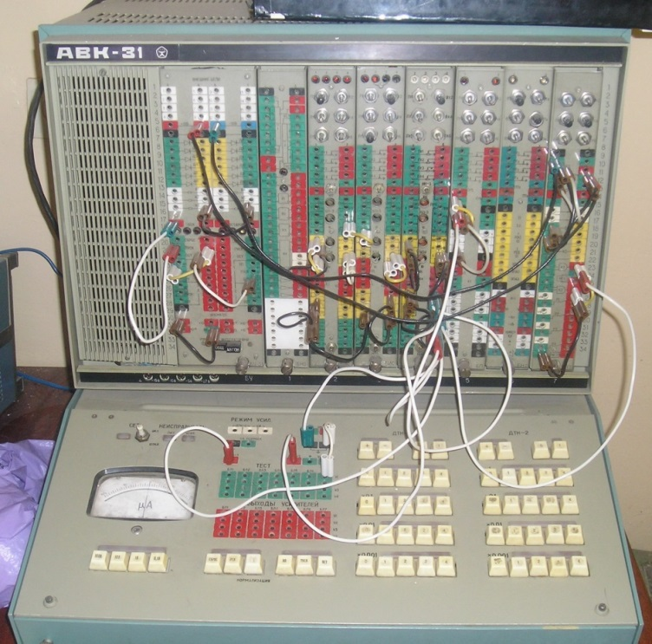
Компьютерная программа — совокупность (последовательность) инструкций, определяющих решение задачи компьютером.
Компьютеры, однако, бывают разные:
  Определение программы как последовательности инструкций – годится для традиционного цифрового компьютера;
  Но аналоговый компьютер тоже программируется...Что в нем является «программой»? Кто из вас его видел? Использовал?
Инструкции в компьютерах могут быть разные:
  Не все инструкции в компьютере обязательно выполняются последовательно;
  Все современные компьютеры распараллеливают выполнение программы...
Software Engineering

Slide 13
Программа – это составная сущность: она является описанием использования множества элементов разных сортов (т.е. разнотипных), взаимодействующих по определенным правилам, в целях получения нужного результата. См.: https://www.youtube.com/watch?v=lo6x4eulY9g
  Компьютер [цифровой] предоставляет возможность использования различных инструкций, типы которых определяются его «системой команд» (архитектурой) и экземпляры которых (многочисленные) составляются в программу по правилам организации их совместного выполнения (взаимодействия) в определенных целях:
    с соблюдением определенного порядка следования;
    с определенным способом передачи данных между ними, и т.п.
  Уже на нижнем уровне программирования программа создается из компонент (инструкций) и сама может рассматриваться как компонент.
  Любое программирование – это конструирование из компонент!
Современные программы конструируются с использованием языков программирования....
Software Engineering

Slide 14
Языки программирования
Машинные инструкции конкретного компьютера сразу позволяют создавать программы. Этот подход страдает недостатками. Какими?
Все языки программирования обеспечивают некоторые абстракции (предоставляя «машину, сделанную с помощью машины»):
  Язык ассемблера обеспечивает абстрацию физической машины;
  «Императивные» языки (Fortran, С и др.) обеспечивают абстракции языков ассеблеров (и те, и другие требуют мышления в терминах компьютера, а не решаемой задачи: программист обеспечивает преобразование понятий предметной области в понятия машинно-ориентированного языка);
  «Проблемно-ориентированные» языки сосредоточены на решении задач определенного класса, для которых они дают полезные абстракции, но они не всегда пригодны для задач других классов;
  Объектно-ориентированные языки дают инструменты для представления элементов предметной области как объектов, реализуемых с помощью других объектов (объектов реализации). Проблема решается в терминах предметной области, а не в терминах компьютера, используемого при реализации. Такой подход имеет сравнительно адекватную аналогию в реальном мире.
  Функциональные языки последнее время вновь набирают популярность...
  Эволюция средств программирования связана с новыми техническими возможностями железа и новыми задачами, которые ставит жизнь...
Software Engineering

Slide 15
Цели данного курса
Изучить и освоить практически современные принципы, приемы и технологии используемые при создании современного программного обеспечения;
Узнать, как эти принципы, приемы и технологии воплощаются и развиваются в современных программных продуктах;
Освоить наиболее популярную в настоящее время платформу создания программного обеспечения – Java-платформу, включая:
  Язык программирования;
  Его поддержку и окружение;
  Инструментальные средства;
  Основные технологии, и. т.п.
Предоставить основу для дальнейшей деятельности, включая:
  Курсовые и дипломные работы (BS, MS, PhD, …);
  Исследовательские проекты в области Computer Science & Software Engineering;
  Профессиональную работу в передовых современных компаниях;
  Прагматические соображения (to get prepared for a good salary…)
Software Engineering

Slide 16
Изучение программирования предполагает программирование, как обучение игре на фортепиано немыслимо без музицирования...
Нельзя научиться плавать, прослушав лекци тренеров и даже чемпионов по плаванию: надо залезать в воду...
Software Engineering

Slide 17
Языки, используемые в нашем курсе
Программная инженерия (SE) предполагает взаимодействия:
  Человека с человеком (human-2-human): для чего?
  Человека с компьютером (human-2-computer): для чего?
  Компьютера с компьютером (computer-2-computer): для чего?
Human-2-human: исторически взаимодействия в SE происходят, в основном, по-английски. Почему?
  Программист должен знать английский язык: это язык общения ученых и разработчиков, язык учебников и документации ПО, язык професионального сертифицирования и т.д. У нас – это еще и язык контрольных тестов.
Human-2-computer: все инструменты программирования используют английский язык – язык профессионального общения программистов. Собственно программы мы будем писать на языке Java.
  Синтаксис языка Java связан с английским языком.
Computer-2-computer: Java – это «платформонезависимый» язык для любых копьютеров и основной язык для сетевого программирования. Его «понимают» все компьютеры...
Software Engineering

Slide 18
Почему именно Java?
Потому, что экосистема Java – самая распространенная в мире и динамично развивается (с 1996 г.). Java is “the must know” for modern software developer/engineer.
Java-платформа специально разработана (!) для взаимодействия human-2-computer and computer-2-computer повсеместно, по принципу “write once – run everywhere” (это – главный слоган Java-платформы).
Java - (de facto) это Esperanto (что это?) для разработчиков ПО.
При особой (редкой) необходимости Java позволяет использовать средства для взаимодействия с более низкоуровневыми и платформозависимыми C-программами (и так реализована она сама).
Java-платформа – это фундамент современного сетевого программирования и множества важнейших web-приложений.
Java – основа развития новых языков (Scala, Kotlin, ...), которые опираются на “экосистему” Java (JVM, богатейшие библиотеки и т.п.) .
Software Engineering

Slide 19
Java – это не только язык программирования
Java-платформа опирается на очень мощную концепцию разработки ПО (используемую, в частности, и при разработках операционных систем) – концепцию виртуальной машины (Java Virtual Machine, JVM).
  Java была разработана Unix-программистами и под влиянием Unix-ideology; в Java-платформе естественно доступны средства операционных систем, абстракцией которых она, в частности, является.
    Концепция виртуальной машины помогает организовать разделение ресурсов ядром ОС реальной машины; когда-то я использовал этот прием в форме «самовиртуализации» http://www.computer-museum.ru/histsoft/m_10.htm)
  Виртуальная машина Java постоянно развивается и поддерживает все современные тенденции развития программных архитектур и языков программирования, абстрагируясь при этом от конкретной аппаратуры компьютера и операционной системы в нем. При этом обеспечивается преемственность и совместимость: все новые версии Java позволяют выполнять старые программы (эти особенности развития очень важны и отличают Java от всех конкурирующих систем, хотя сложны в реализации).
  Это обеспечивает эволюцию программного обеспечения.
photo
photo
photo
Higher School of Economics , Moscow, 2015 – 2016

Slide 20
Введение в Java
История появления языка Java
  В 1991 г. Патрик Нортон и Джеймс Гослинг из Sun приступили к разработке языка для программирования контроллеров переключения каналов кабельного TV (для embedded software - для различных микроконтроллеров с небольшой памятью), язык получил название Green (Дж.Гослинг называл его Oak – дуб, но потом выяснилось, что язык с таким названием уже есть, и его переименовали в Java – название Яванского кофе) ;
  Для независимости от конкретного микроконтроллера в основу была положена концепция виртуальной машины;
  сперва этот проект не имел применения (вплоть до 1994 г.); забавно, что руководителем одной из компаний, отказавшихся подписать контракт на использование проекта Green, был Джим Кларк (позже основатель компании Netscape – полностью опиравшейся на Java);
  В 1994 с развитием www потребовался web-browser (html –> в изображение на экране);большинство пользователей применяли browser Mosaic разработки Университета шт.Иллинойс (1993 – это была дипломная работа Марка Андреессена, позднее - еще одного основателя Netscape);
  В 1995 году был разработан browser HotJava, привлекший к Java всеобщий интерес.
  Первая общедоступная версия языка java от фирмы Sun появилась в 1996 году (Java 1.0)
  (c 1 сентября 1996 г. мне довелось начать программировать на java в компании Paragraph)
Software Engineering

Slide 21
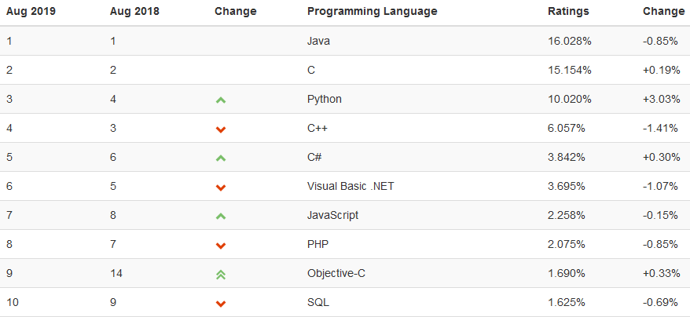
Java – самая используемая среда программирования
Tiobe index: https://www.tiobe.com/tiobe-index/
Software Engineering

Slide 22
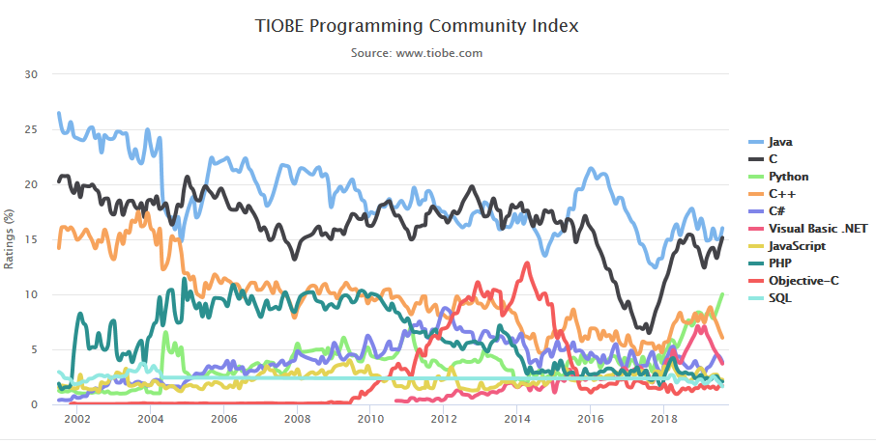
Software Engineering

Slide 23
Основные этапы эволюции Java
  Java 1.0 (1996) – первый выпуск for free download (from Sun);
  Java 1.1 (1996 -1997) – расширения языка и библиотек, MS Java VM, распространявшаяся вместе с MS IE;
  Java 1.2 (1998) – “Java 2 Standard Edition Software Development Kit Version 1.2” (J2SE SDK), выпуск Micro Edition, Enterprise Edition, слоган «write once – run everywhere»;
  Java 1.3 и 1.4 – расширение библиотек, серьезные серверные приложения;
  Versions 5 и 6 – расширения языка Java (Generics), JVM и библиотек (нумерация версий изменилась: убрали спереди “1.”);
  Java 7 ( 2011) – Java VM с языками, отличными от Java (Scala, …);
  Java 8 (2014) – LTS - Functional programming в Java, data parallelism, Lambdas…
  Java 9 (2017) – Модульная (компонентная) организация всей платформы, ...
  Java 10 (март 2018) – Local Variable Type Inference и др. ...
  Java 11 (сентябрь 2018) – LTS – убраны некоторые б-ки из JDK, изменения GC,..
  Java 12 (март 2019) – Switch Expressions и др. ...
  Java 13 (июнь 2019) – версия в Open JDK ...
  Java 14 (???) – LTS (?) - ... не будем забегать вперед...
Software Engineering

Slide 24
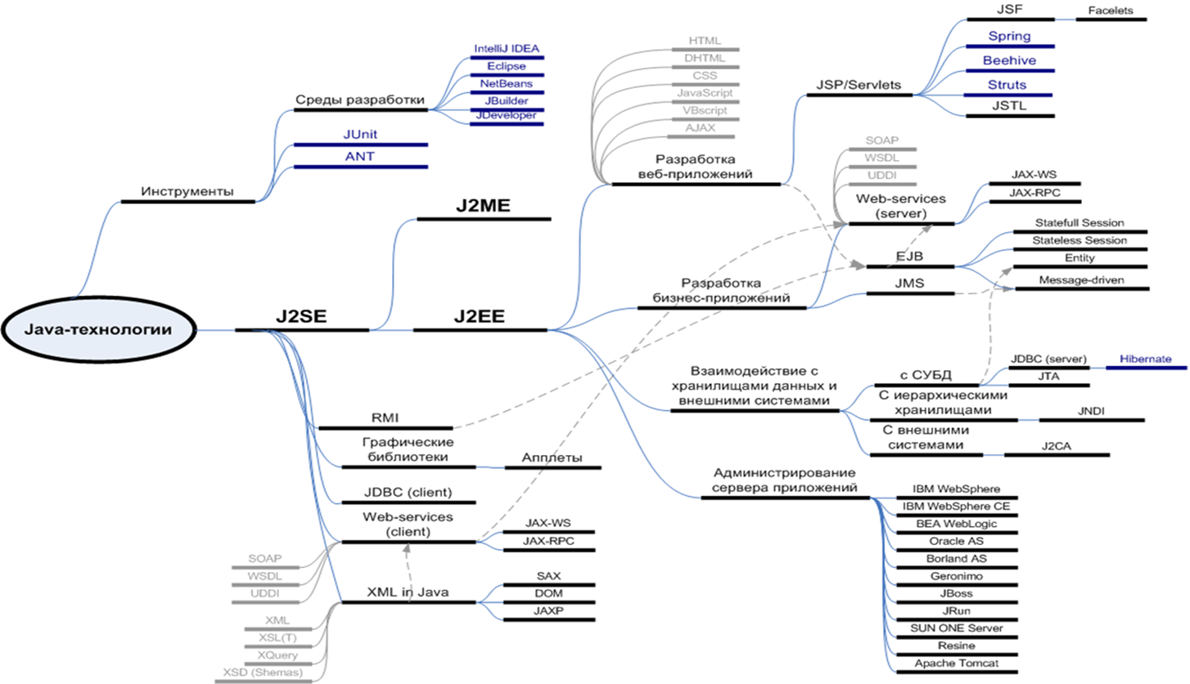
Software Engineering

Slide 25
Инструменты Java-программирования
  Java – программы выполняются виртуальной машиной Java (JVM). Есть много реализаций JVM (от предназначенных для больших систем до малых – в маломощных телефонах), которые работают под управленением всех популярных операционных систем.
  Мы будем пользоваться Java Development Kit (JDK) 11 [+?]) for Windows (64 -bits). Прежние версии назывались Java Software Development Kit (Java SDK).
    Счастливые обладатели MAC’ов или Linux’ов найдут аналоги самостоятельно.
  Мы будем иметь дело с Java Standard Edition (Java SE); свободно доступной на сайте Oracle (там же есть много полезных ресурсов):
  https://www.oracle.com/technetwork/java/javase/downloads/jdk11-downloads-5066655.html
  Есть альтернативные источники получения JDK 11:
    OpenJDK – open source community
    Amazon Corretto – свободно распространяемая реализация от Amazon (Дж. Гослинг).
  Разработанные надлежащим образом Java-программы (почти) гарантированно будут работать под любой операционной системой без каких-либо исправлений.
  Лучшим IDE является IntelliJ IDEA от компании JetBrains (поставим на семинаре)...
Software Engineering

Slide 26
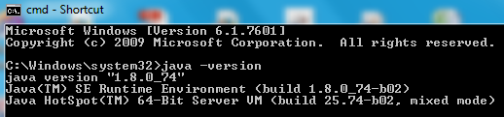
Вполне возможно, что java-машина и java runtime environment (jre) в вашей системе уже есть: многие программы, использующие java, «приносят» их с собой (на моей машине одновременно находятся несколько разных версий java);
После установки можно в консольном окне проверить, с какой java мы имеем дело:
Software Engineering

Slide 27
Если увидите другое, надо разбираться:
  Что-то не так установилось (повторить установку);
  Уже были установки других java машин, что можно проверить/исправить с помощью манипуляций с переменными окружения (PATH, JAVA_HOME); эти переменные полезно посмотреть (кто скажет, что такое переменные окружения, и как их смотреть?). Запуск Java.exe – это запуск программы реализации виртуальной машины (с соответствующими опциями).
Oracle (ранее Sun) предоставляет все необходимые исходные файлы (и даже все файлы реализаций jvm, компилятора, и т.д. – за исключением некоторых коммерческих версий под конкретные процессоры); имеется Open JDK с открытым кодом.
Чтение исходных файлов – лучший способ овладения java-программированием (и не только) и повседневная практика java-программиста. Исходники Java-библиотек – лучший учебник по Java!
Software Engineering

Slide 28
Что установлено?
После установки JDK полезно посмотреть содержимое директорий (в Program Files – под Windows…);
Файл README отсылает к сайту, где можно найти всю документацию, учебники – массу полезной информации...
Для нужного JDK все основные инструменты находятся в папке /bin…
https://www.oracle.com/technetwork/java/javase/tech/index.html - это можно считать входом ко всей информации по Java-платформе...
Software Engineering

Slide 29
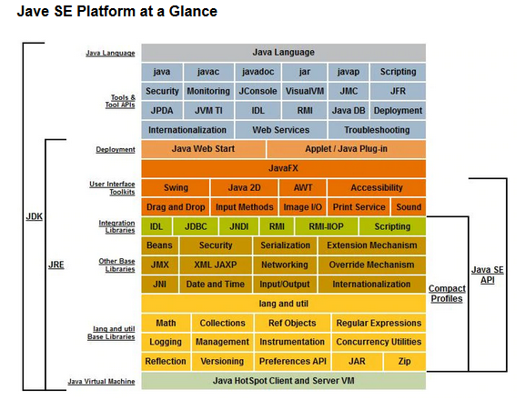
Software Engineering

Slide 30
References
http://www.oracle.com/technetwork/java/javase/downloads/index.html
http://www.oracle.com/technetwork/topics/newtojava/overview/index.html
http://www.oracle.com/technetwork/topics/newtojava/youngdevelopers/index.html
  И очень многие другие, и не только от Oracle !
Книги (для начала) будут выложены в локальной сети (потом в moodle):
\\192.168.100.69\KOCH_Class_All\... (займемся этим на семинарах)
Peter Van Roy, Programming Paradigms for Dummies: What Every Programmer Should Know.
Аркадий Частиков, Архитекторы компьютерного мира.
10 причин изучать Java:
https://fossbytes.com/10-reasons-learn-java-programming-language/
Дебаты (OOP vs. FP): https://medium.com/@ilyasz
  https://dev.to/rachelsoderberg/is-object-oriented-programming-dangerous-2f32
Software Engineering

